Slide 1
大數據管理時代的雲服務價值
雲冠軟體科技 James Wu

Slide 2
大綱
大數據的各領域應用
教育的大數據應用
相關的應用分享

Slide 3
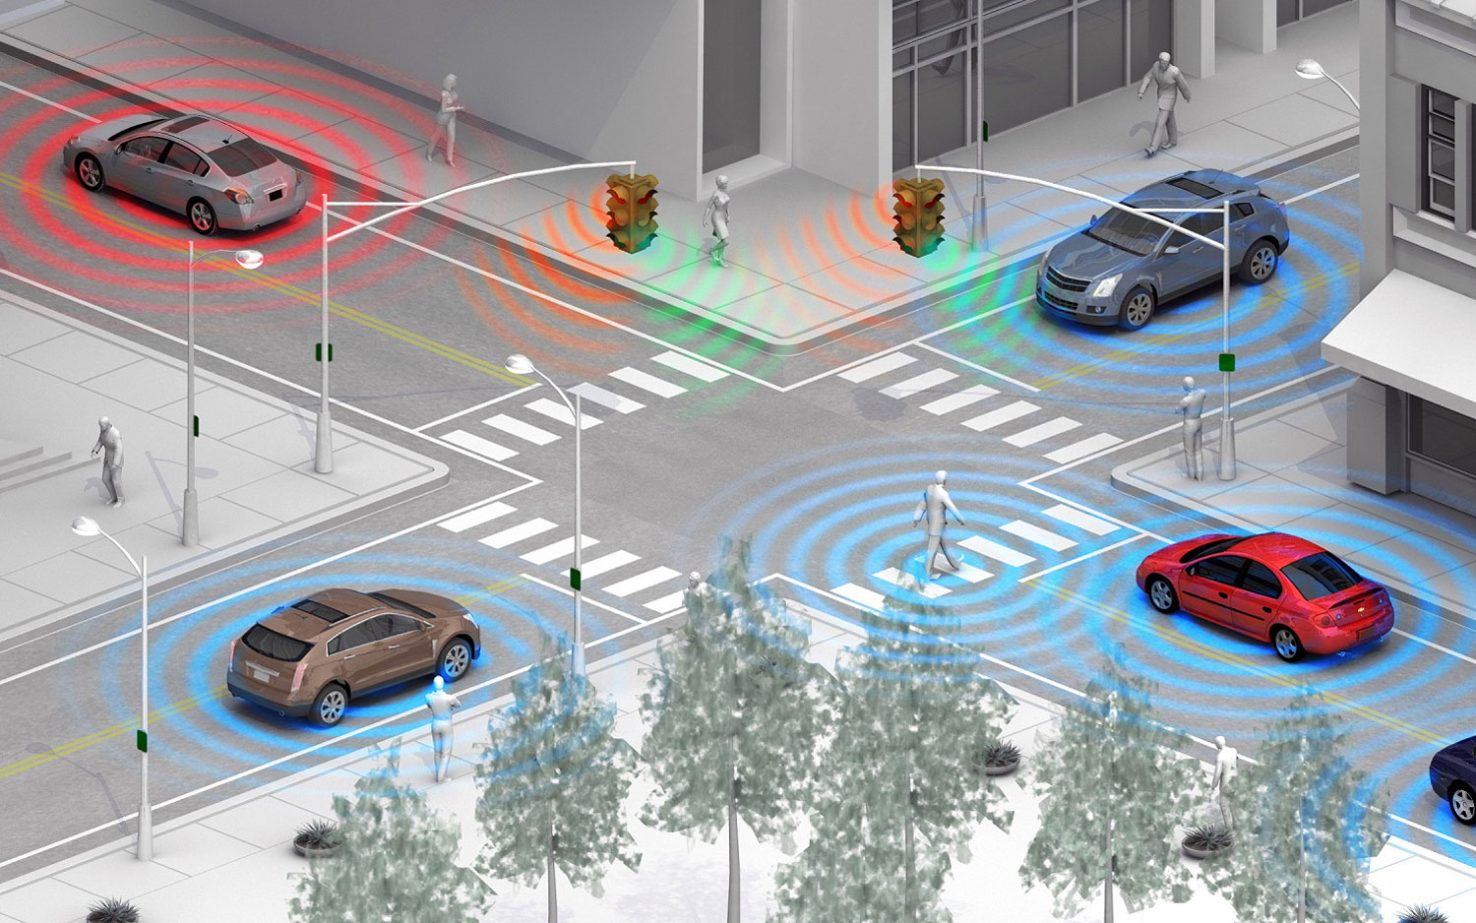
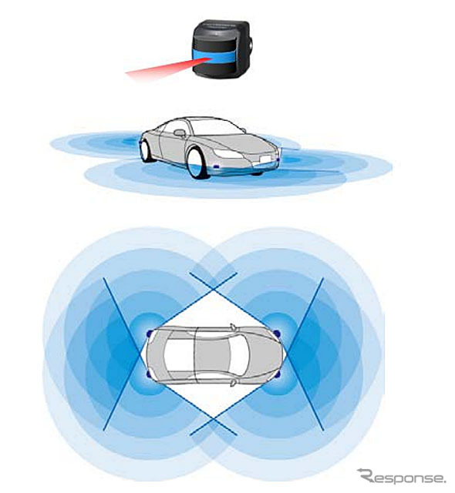
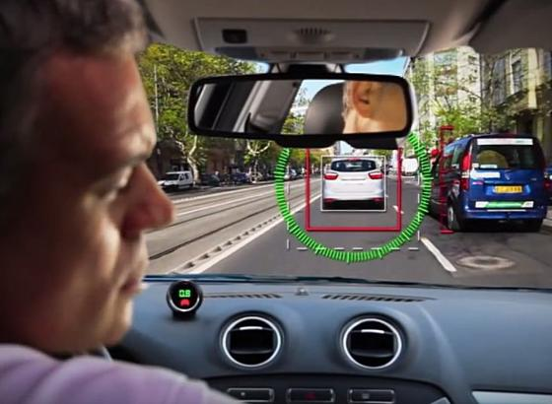
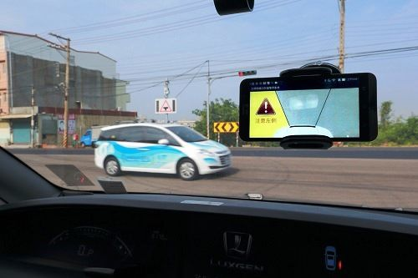
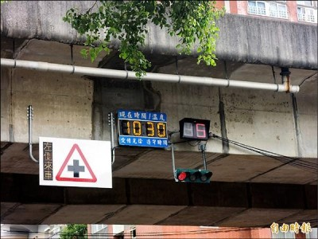
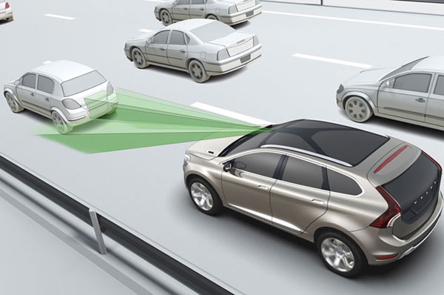
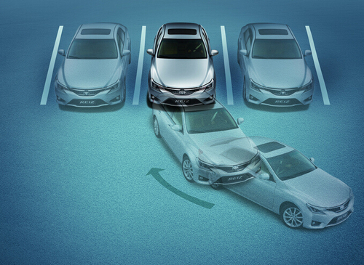
車載電子應用
50
2017 – 2018 V2V
?
Notes:
自動停車、自動煞車，甚至配置測距、攝影機與GPS各感測器，能在高快速公路行駛的先進駕駛輔助系統(Advanced Driving Assistant System；ADAS)，
歐美更預計在2017~18年立法強制小型車輛配置V2V車載通訊警示系統。 但目前只有50台安裝這樣的裝置

Slide 4
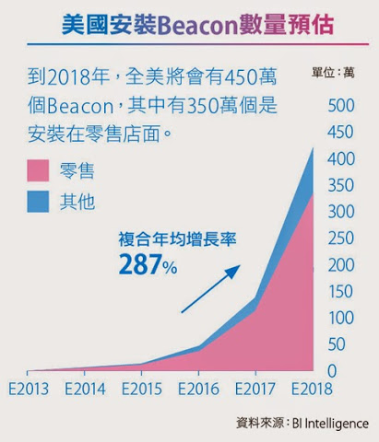
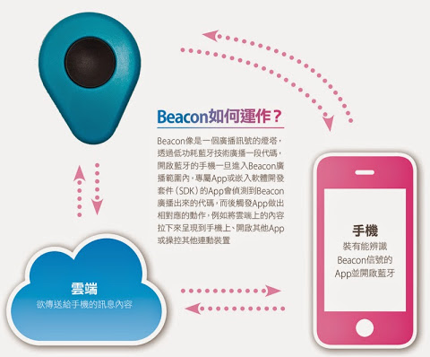
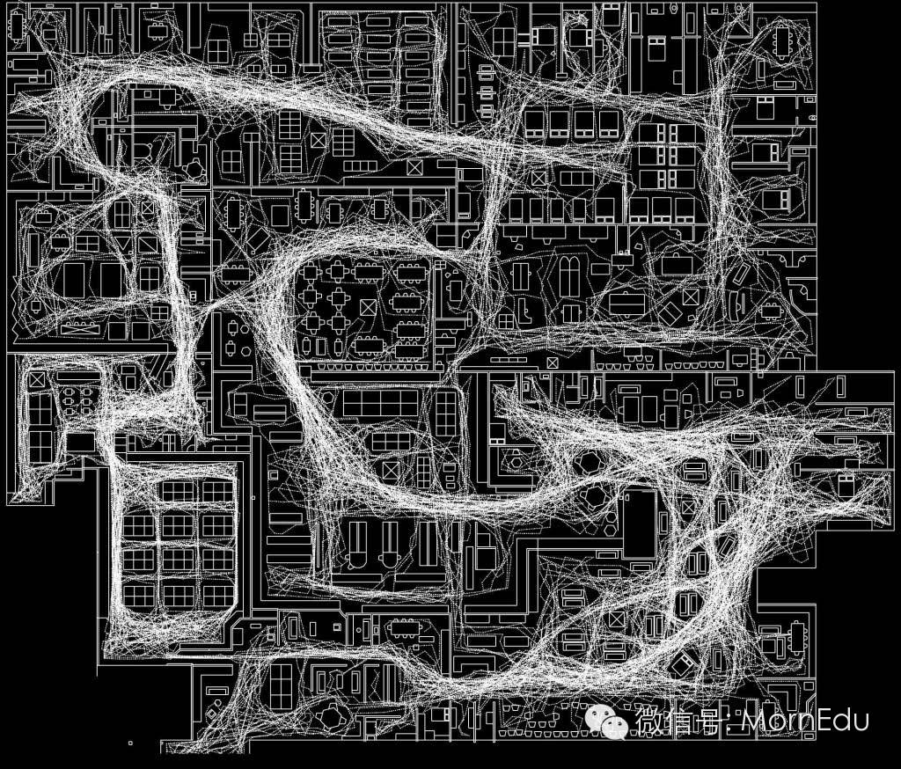
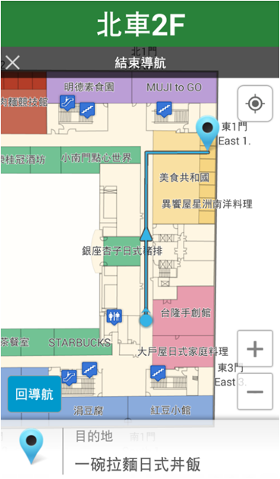
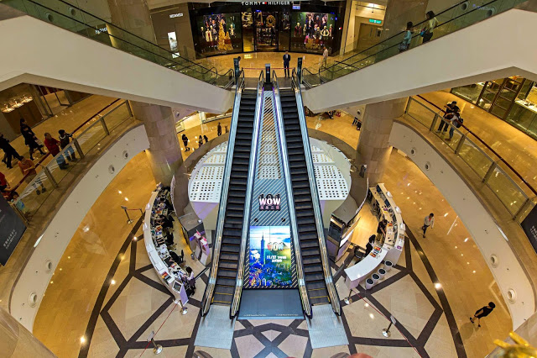
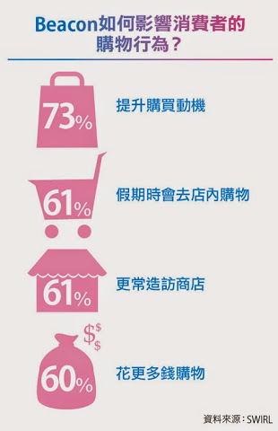
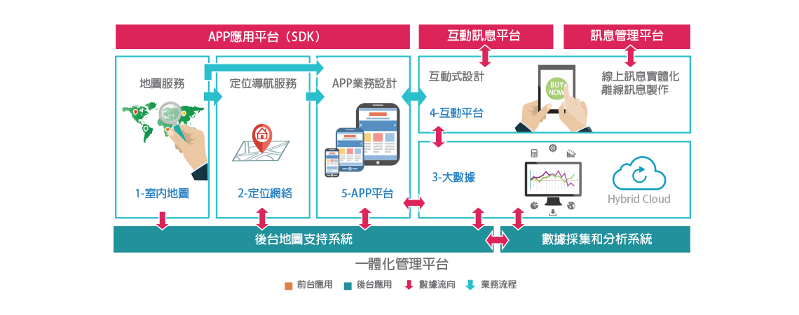
商務應用
Notes:
台北101商場總經理戴蔭本表示，台北101已經推出會員專屬的App，而接下來也準備佈建Beacon在商場各處，未來就可以即時推播各種商品訊息。
停車導航
採購引導
人流動線分析 空間熱度分析 人流引導
商品興趣分析(你在櫃位前面站多久)
2015年在美國安裝不足20萬個
目前只是剛開始
大數據是隱身在服務之後的服務

Slide 5
大數據的幾個特徵
由車載電子的發展歷程可以看到
由商用服務發展的歷程可以看到
由使用資料的技術來看
Notes:
車載電子的發展歷程可以看到
由簡單的，到複雜到，由自己，到附近的人，再到雲端平台上
由商用服務發展的歷程可以看到
雲服務其實是在一個服務的背後，也就是服務的服務，利用這樣的特性來強化前端的服務甚至是創新一個新的服務
雲服務要有一個以上的宿主
由使用資料的技術來看
不外乎是 Data Warehouse and Data Mining

Slide 6
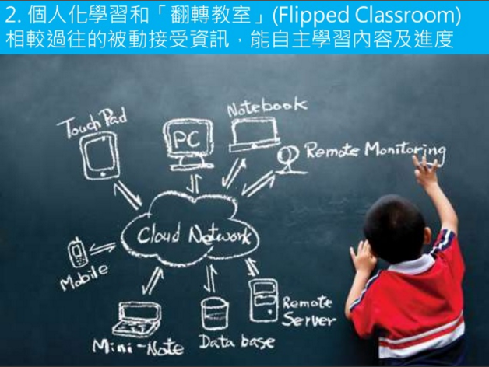
Notes:
這樣的完美的結果是需要許多時間的演化，逐步達成該目標

Slide 7
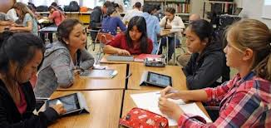
相信在不久的未來….

Slide 8
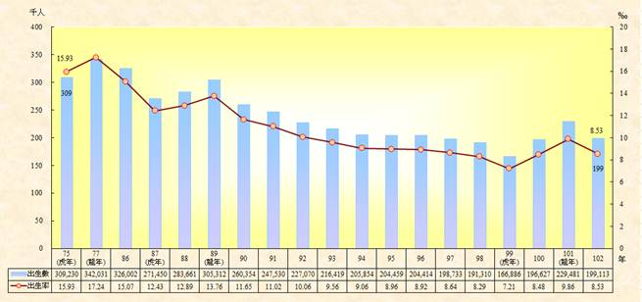
104
107
105
117
資料來源：內政部戶政司 (各年出生人數與出生率)
Notes:
但在少子化的壓力下，時間可能略顯不足

Slide 9
呈現績效
精簡支出同時又提高效益
創造特色
Notes:
在這樣的環境下應該如何到
創造特色 呈現績效
精簡支出同時又提高效益

Slide 10
Notes:
在這樣的環境下應該如何到
創造特色 呈現績效
精簡支出同時又提高效益

Slide 11
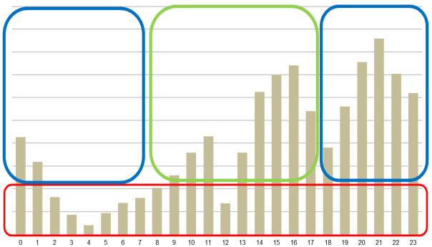
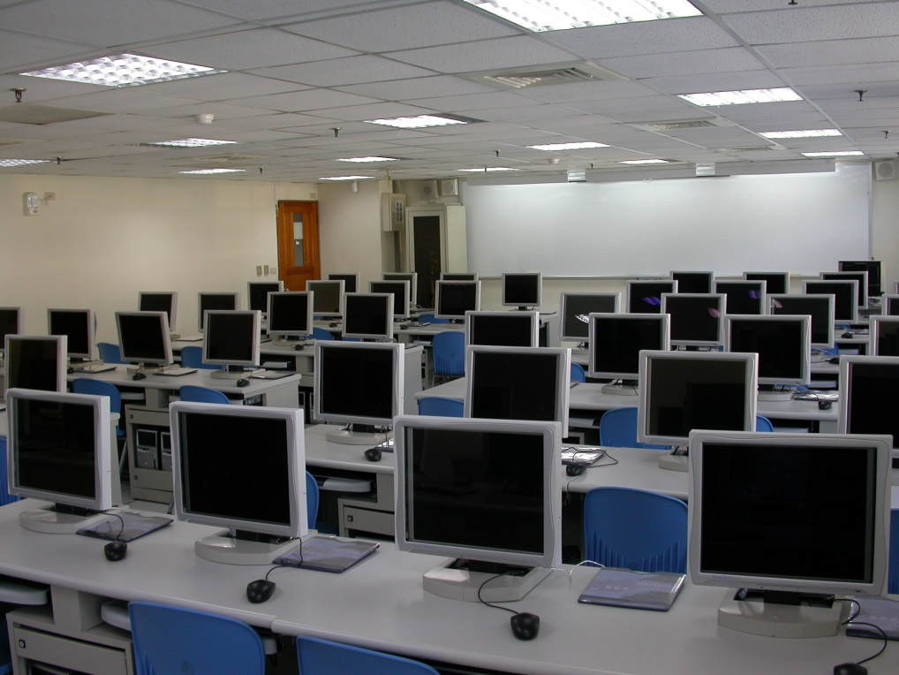
大數據智慧電腦教室
轉
您的認知
智慧資源調度
提供大數據
轉成雲服務
Notes:
為您介紹我們的產品，大數據智慧電腦教室
把電腦教室 雲服務化 大數據化 與智慧化

Slide 12
Notes:
分析問題 讓我們看看，為了提高服務品質與跟上時代潮流，學校幾乎都建立雲端服務，讓個老師、職員、學生都能享其便利
同時為了上機上課，學校也建置了許多的電腦教室，並定期的更新與維護，讓學生與老師有個良好的上課環境
有主機的服務自然就一定搭配軟體的服務，雲端主機與電腦教室也都一樣需要，
所以我們就要兩方個服務都需要採購相同的一套軟體，那我們該採購多少軟體才夠用呢?
根據資料顯示晚上亦是雲端使用的高峰，這可以理解，學生白天上課/上班，晚上才有機會練習，但是若都只能依靠雲服務那我們該建立多大的雲呢?
而且電腦教室的都重要的設備資產，我們都不希望閒置，所以部分電腦教室晚上開放，但管理也有管理的困難與成本，要開冷氣、開電燈、工讀生…都是成本，晚上能開到幾點? 則又是另一個問題。
既然學校為了打造良好的教學環境，而投資了這麼多的重要資產，那是否能夠取得其中有用的使用資料，讓數據協助更多管理應用?

Slide 13
Notes:
有主機的服務自然就一定搭配軟體的服務，雲端主機與電腦教室也都一樣需要，
所以我們就要兩方個服務都需要採購相同的一套軟體，那我們該採購多少軟體才夠用呢?

Slide 14
Notes:
那我們該採購多少軟體才夠用呢?

Slide 15
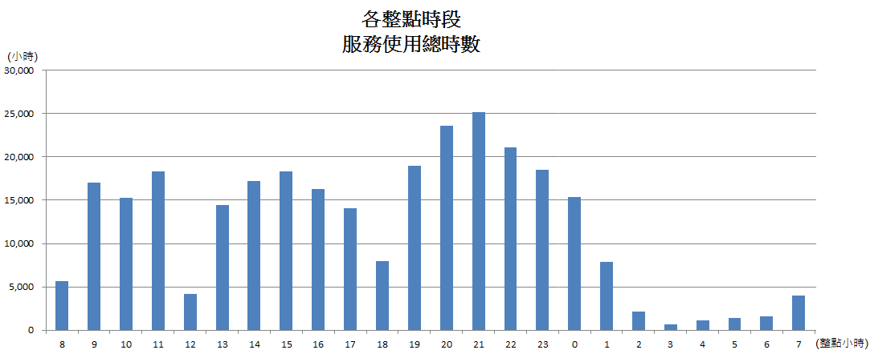
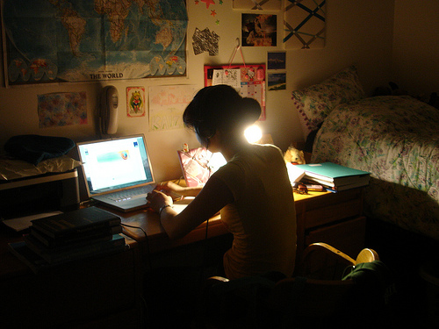
Notes:
根據資料顯示晚上亦是雲端使用的高峰，這可以理解，學生白天上課/上班，晚上才有機會練習，但是若都只能依靠雲服務那我們該建立多大的雲呢?

Slide 16
不足
既有雲端服務
Notes:
但是若都只能依靠雲服務那我們該建立多大的雲呢?

Slide 17
不足
浪費
增加雲端服務
既有雲端服務
Notes:
但是若都只能依靠雲服務那我們該建立多大的雲呢?

Slide 18
Notes:
但是若都只能依靠雲服務那我們該建立多大的雲呢?

Slide 19
更有效的資源配置的方法
大數據智慧電腦教室 白天 提供上課需求
大數據智慧電腦教室 晚上 將閒置資源轉為動態雲服務， 發揮最大效益
用既有雲端服務 ，維持基礎需求

Slide 20
Notes:
在這樣的有效配置下，完美的達到管理上所說的綜效

Slide 21
Notes:
大數據智慧電腦教室提供一個有智慧的調控
讓白天是電腦教室，晚上則轉為雲服務
調節資源
提供24小時持續服務的電腦教室

Slide 22
Notes:
當然我們也很省電
綠能智慧控制
省電、省人、服務時間更加倍，效率一級棒

Slide 23
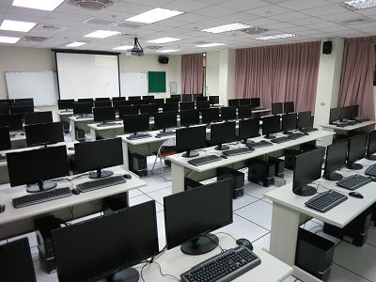
省電
照明電燈
冷氣空調

Slide 24
省電
Z
關機中
W
等待中
U
使用中
總數
Z
Z
15
U
Z
Z
W
W
W
W
Z
U
W
Z
Z
Z
U
Z
U
維持服務數
Z
Z
Z
Z
Z
5
W
W
Z
Z
Z
Z
W
目前服務數
W
Z
4
0
2
1
Notes:
省電

Slide 25
Notes:
而且我們也很省人
綠能智慧控制
省電、省人、服務時間更加倍，效率一級棒

Slide 26
Notes:
在省電、省人的前提下，更拉長整體服務時間
綠能智慧控制
省電、省人、服務時間更加倍，效率一級棒

Slide 27
Notes:
還有…我們也提供Big Data的服務

Slide 28
專案 申請
強化 管理
資料 分析
配置 規劃
具體 成效
Notes:
精準數據分析，應用大數據思維產生您所需要的資訊

Slide 29
(小時)
(人次)
(小時)
(小時)
(小時)
(年月)
(小時)
Notes:
強化統計分析，績效呈現與數據管理都方便

Slide 30
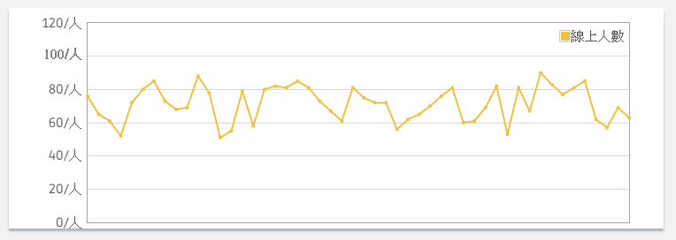
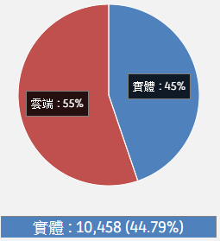
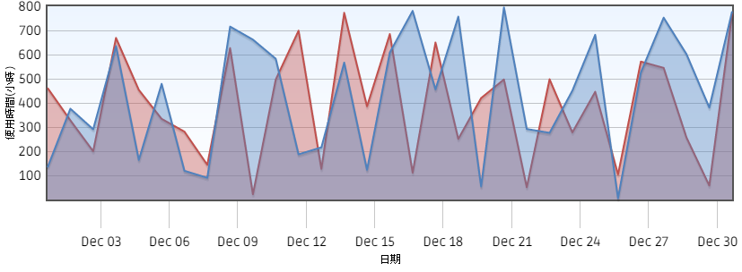
Notes:
也提供數位教室看板
數位教室看板，主管蒞臨各種成果一目了然

Slide 31
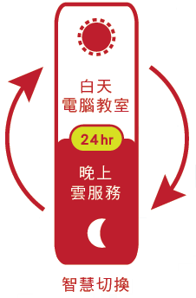
Notes:
成本低高效益，瞬間活化您既有的資源，為您創造更多效益

Slide 32
大數據
智慧電腦教室
營造特色 優化學習環境 創造招生亮點及學校文化
Notes:
創造招生亮點，優化學習環境才能吸引更多學生注目

Slide 33
效益 -1
綠能智慧控制
省電、省人、服務時間更加倍，效率一級棒
智慧調節資源
提供24小時持續服務的電腦教室
善用既有資源
強化電腦教室投報，發揮無限可能
強化統計分析
績效呈現與數據管理都方便

Slide 34
效益 -2
數位教室看板
主管蒞臨各種成果一目了然
精準數據分析
應用大數據思維產生您所需要的資訊
創造招生亮點
優化學習環境才能吸引更多學生注目
成本低高效益
瞬間活化您既有的資源，為您創造更多效益

Slide 35
另一大數據 使用個案例

Slide 36
先進雲端服務分析 精實軟體採購與強化管理
Notes:
逢甲案例 for 分析雲端服務 精實軟體採購 服務分析

Slide 37
Notes:
學生使用了雲服務或電腦教室服務，我們就可以在後面進行大數據的分析，擷取出所需要的資訊

Slide 38
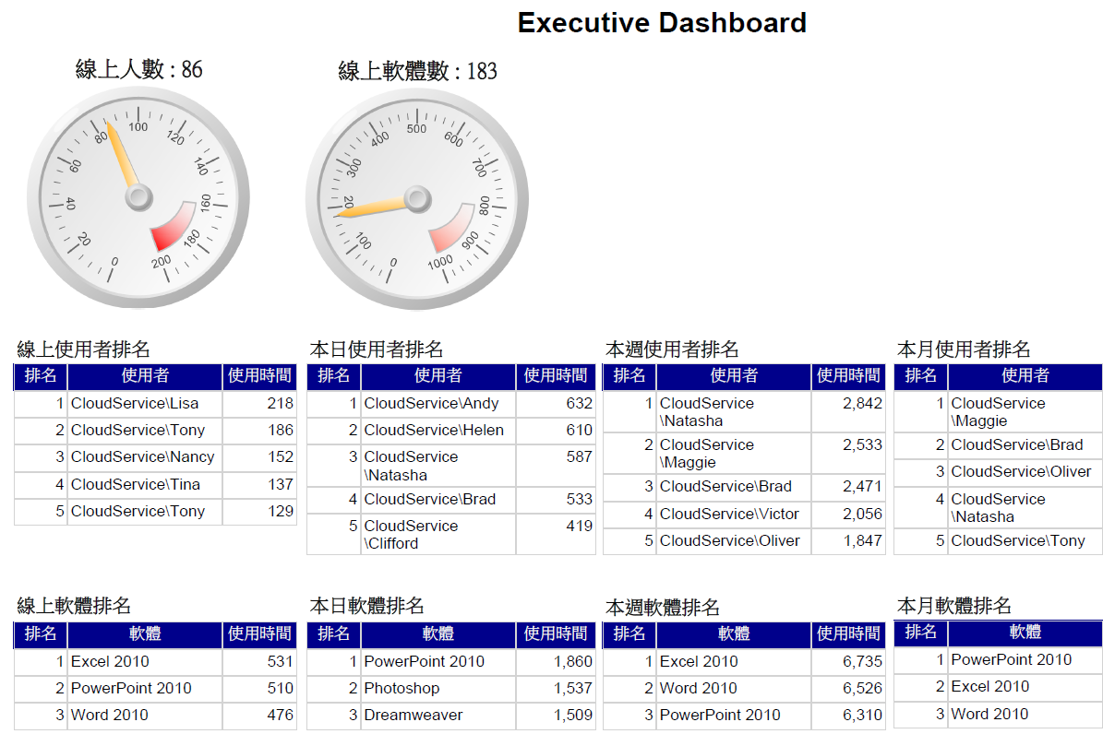
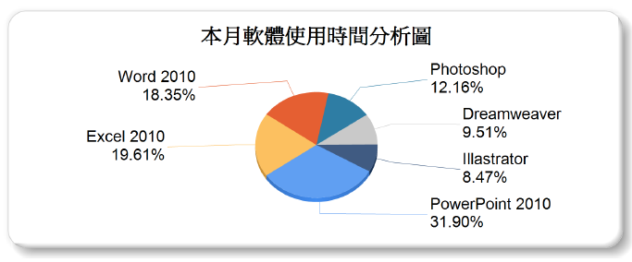
執行戰情中心
清楚看到目前服務狀態…

Slide 39
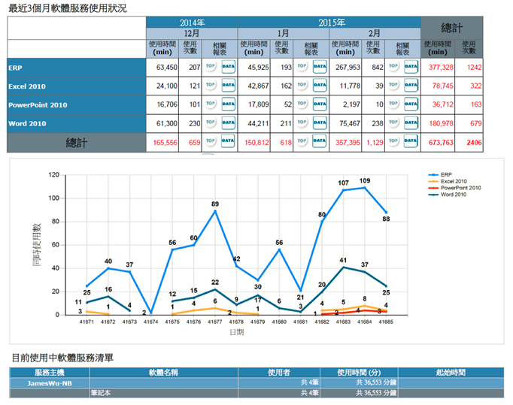
服務戰情中心
迅速掌握各項服務成果…

Slide 40
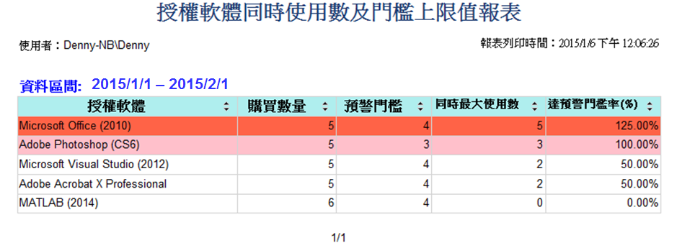
Packaged Applications Concurrent Usage -1
了解採購軟體的使用狀況…
點擊 [授權軟體] 欄位可進一步查詢該授權軟體，區間的日趨分析
紅色為使用數已大於或等於購買數
粉紅色為使用數已大於或等於預警門檻

Slide 41
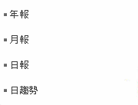
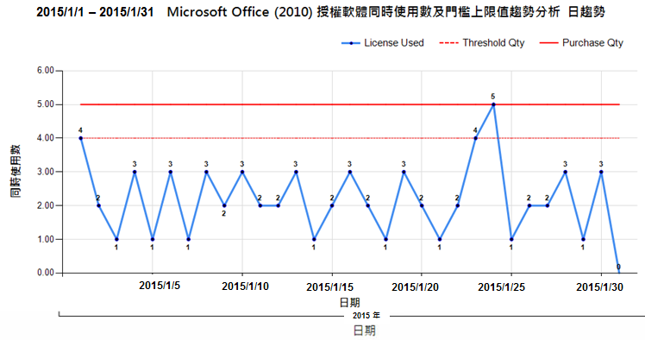
Packaged Applications Concurrent Usage -2
更可精準看到軟體授權的使用趨勢…
點擊數字可進一步查詢當日的時趨勢分析

Slide 42
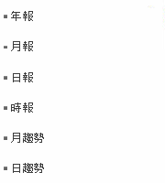
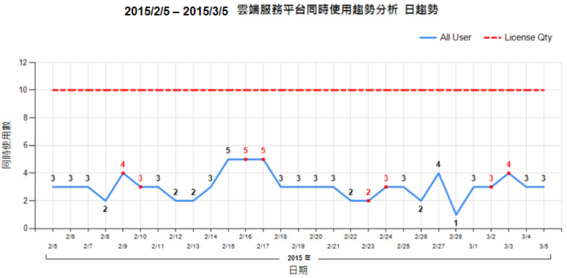
Platform Concurrent Usage (EX: VDI or XenApp…)
對各項服務平台的掌握更是一絕…

Slide 43
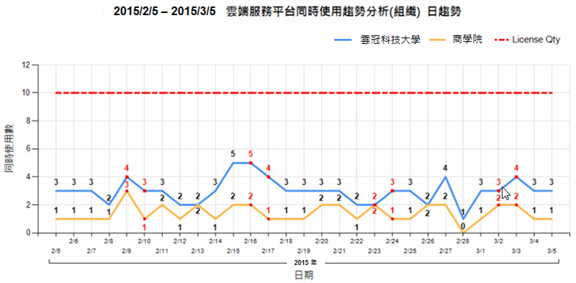
Platform Concurrent Usage By Org. (EX: VDI or XenApp…)
也能知道各單位對各項服務平台的使用狀況…

Slide 44
執行戰情中心

Slide 45
服務戰情中心

Slide 46
Packaged Applications Concurrent Usage -1
點擊 [授權軟體] 欄位可進一步查詢該授權軟體，區間的日趨分析
紅色為使用數已大於或等於購買數
粉紅色為使用數已大於或等於預警門檻

Slide 47
Packaged Applications Concurrent Usage -2
點擊數字可進一步查詢當日的時趨勢分析

Slide 48
Platform Concurrent Usage (EX: VDI or XenApp…)

Slide 49
Platform Concurrent Usage By Org. (EX: VDI or XenApp…)

Slide 50
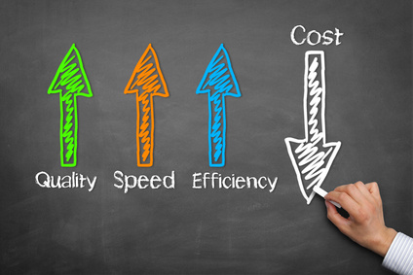
效益
投資精準化
精實軟體採購
管理數據化
用數據說話
決策快速化
落實大數據的應用

